Slide 1
করোনা ভাইরাস থেকে সুরক্ষা পেতে শারীরিক ও সামাজিক দূরত্ব বজায় রাখুন , মাস্ক ব্যাবহার করুন। স্বাস্থ্য বিধি মেনে চলুন।

Slide 2
স্বাগতম

Slide 3
পরিচিতি
শিক্ষক পরিচিতি
মোঃ শাহীনুর রহমান
সহকারী শিক্ষক (শারীরিক শিক্ষা)নাঘোসা নবম পল্লী
মাধ্যমিক বিদ্যালয়
শালিখা, মাগুরা।
shahimur5s1980@gmail.com
Mobile: 01719818218
পাঠ পরিচিতি
অধ্যায়ঃ এয়োদশ

Slide 4
এই পাঠ শেষে.......
মুক্তি যুদ্ধ চলাকালীন সময় বাংলাদেশকয়টি সেক্টরে বিভক্ত ছিল বলতে পারবে।
৭ই মার্চ -এ ভাষণ দেওয়া ময়দানটির বর্তমান নাম বলতে পারবে।
৭ই মার্চ -এ ভাষণ দেওয়া শর্ত ৪টি কী কী বলতে পারবে।

Slide 5
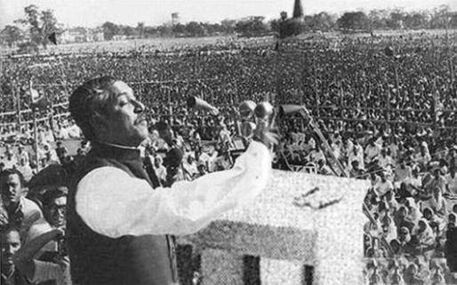
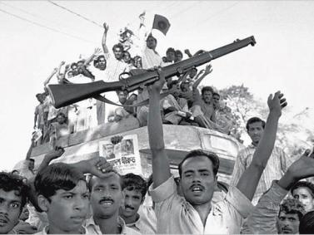
বঙ্গবন্ধুর ৭ই মার্চের ভাষণ
বাঙালির স্বাধীনতা যুদ্ধে অংশগ্রহন
Notes:
ছবির ব্যক্তিটি কে? তিনি কোথায় ভাষণ দিচ্ছেন? তার ভাষণের ফলে বাঙালি কোন যুদ্ধে ঝাঁপিয়ে পড়ে? ইত্যাদি প্রশ্নের মাধ্যমে পাঠ ঘোষণা করা যেতে পারে-

Slide 6
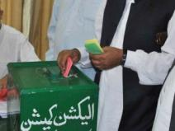
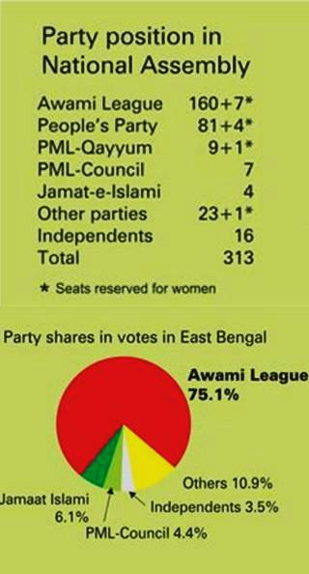
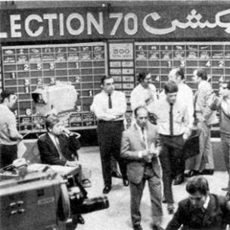
1970 এর নির্বাচন ও ফলাফল
Notes:
ছবিতে কী দেখতে পাচ্ছি? এটি কোন দেশের নির্বাচন ছিল? এর ফলাফল কী হয়েছিল? ইত্যাদি প্রশ্ন করা যেতে পারে-

Slide 7
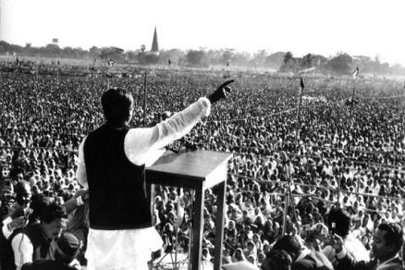
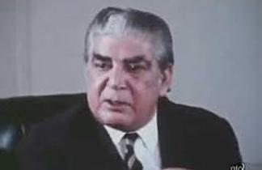
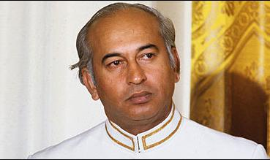
ইয়াহিয়া খাঁন
জুলফিকার আলী ভুট্ট
Notes:
১ম ছবিটি কার? ২য় ছবিটি কার? বাঙালিদের প্রতি তাদের আচরণ কেমন ছিল? ৩য় ছবিতে বঙ্গবন্ধু যুদ্ধের আহ্বান জানান কেন? ইত্যাদি প্রশ্নের পর ভিডিওটি উপস্থাপন করা যেতে পারে-

Slide 8
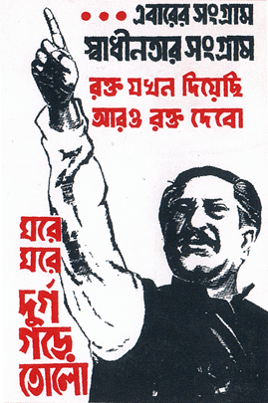
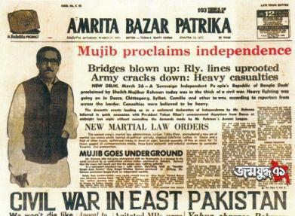
এভাবেই তিনি বাংলার স্বাধীনতার ঘোষণা দিয়ে 'বাংলাদেশ' নামকরণ করেন।

Slide 9
আজকের পাঠঃ
সত্তরের নির্বাচন ও মুক্তিযুদ্ধ
Notes:
শিক্ষক স্লাইডটি প্রদর্শন করে পাঠ শিরোনাম ও তারিখ বোর্ডে লিখে দিতে পারেন-

Slide 10
ক্ষমতা হস্তান্তরের পথ উন্মুক্ত করতে ২৫ মার্চ অধিবেশনে যোগদানের ক্ষেত্রে তিনি ভাষণে চারটি শর্ত প্রদান করেন:
১. সামরিক শাসন প্রত্যাহার করতে হবে।
2. গণপ্রতিনিধিদের কাছে ক্ষমতা হস্তান্তর করতে হবে ।
৩. সেনাবাহিনীর গণহত্যার তদন্ত করতে হবে।
৪. সৈন্যদের ব্যারাকে ফিরিয়ে নিতে হবে।
Notes:
৭ই মার্চের ভাষণে বঙ্গবন্ধু কী কী শর্ত দিয়েছিলেন? এমন প্রশ্ন করা যেতে পারে-

Slide 11
একক কাজ
সময় : ৫ মিনিট
বঙ্গবন্ধুর ভাষণ শুনতে জনগণ এত আকাঙ্খিত ছিল কেন?
Notes:
এককভাবে মৌখিক বা লিখিত যে কোন পদ্ধতিতে একক কাজ করানো যেতে পারে-

Slide 12
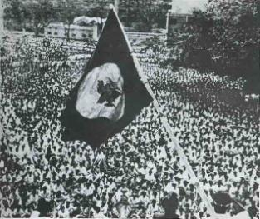
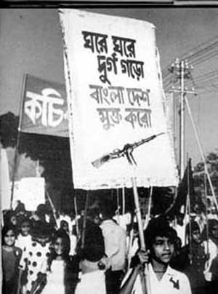
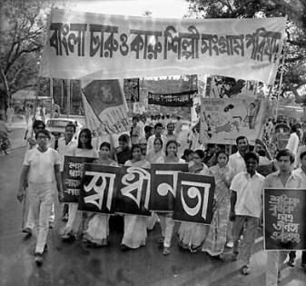
ভাষণে উদ্বুদ্ধ হয়ে ঐক্যবদ্ধ জনগণ অসহযোগ আন্দোলনে অংশ নেয়
Notes:
ভাষণে উদ্বুদ্ধ হয়ে বাঙালি কোন আন্দোলনে অংশ নেয়? এমন প্রশ্ন করা যেতে পারে-

Slide 13
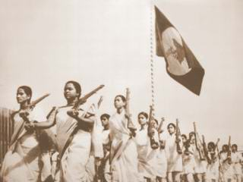
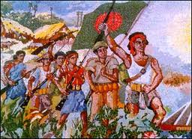
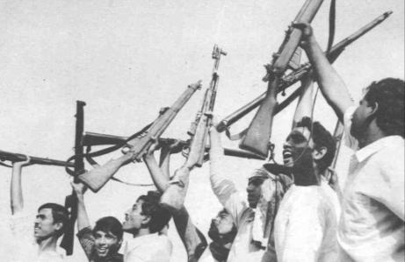
বঙ্গবন্ধুর আহ্বানে জনগণ মুক্তির সংগ্রামে ঝাঁপিয়ে পড়ে।
Notes:
ছবিতে কাদের দেখতে পাচ্ছি? তারা কোন যুদ্ধে অংশ গ্রহন করেছিল এবং কেন করেছিল? ইত্যাদি প্রশ্ন করা যেতে পারে-

Slide 14
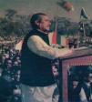
মূল্যায়ন
মুক্তি যুদ্ধ চলাকালীন সময় বাংলাদেশ কয়টি সেক্টরে বিভক্ত ছিল ?
৭ই মার্চ -এ ভাষণ দেওয়া ময়দানটির বর্তমান নাম কী?
৭ই মার্চ -এ ভাষণ দেওয়া শর্ত ৪টি কী কী?
Notes:
প্রশ্ন-উত্তর বা লেখার মাধ্যমে মূল্যায়ন করা যেতে পারে-

Slide 15
বাড়ির কাজ
বঙ্গবন্ধুর ৭ই মার্চের ভাষণকে বাঙালির মুক্তির সনদ বলা হয় কেন? বিশ্লেষণ কর।
Notes:
বাড়ির কাজ হিসেবে দেয়া বিষয়টি বিশ্লেষণ করে শিক্ষার্থীদের স্পস্ট ধারণা দেয়া যেতে পারে- যা শিক্ষার্থীদের সঠিক উত্তর লিখতে সহায়তা করবে।

Slide 16
ধন্যবাদ........... আবার দেখা হবে।
অধ্যায় : 4, পাঠ: 3, সময়: ৫০ মিনিট
অধ্যায় : ৩, পাঠ: ১, সময়: ৫০ মিনিট

